Slide 1
5. hrvatski znanstveno- stručni skup o urbanom šumarstvu
‘Uloga urbanog šumarstva u stvaranju održivijih gradova’
12-13. listopada 2023. godine
Karlovac, Hrvatska
Prva selekcija varijeteta prirodnih križanaca Sorbus x thuringiaca (Nyman) Schönach za sadnju u urbanim prostorima
Damir Drvodelić¹*, Milan Oršanić^{1,} Hrvoje Barać², Tomislav Jemrić³
^{1,} Sveučilište u Zagrebu Fakultet šumarstva i drvne tehnologije, Zavod za ekologiju i uzgajanje šuma, Svetošimunska cesta 23, Zagreb 10000, Hrvatska
^{1,} Sveučilište u Zagrebu Fakultet šumarstva i drvne tehnologije, Zavod za ekologiju i uzgajanje šuma, Svetošimunska cesta 23, Zagreb 10000, Hrvatska
^{2,} Sveučilište u Zagrebu Fakultet šumarstva i drvne tehnologije, Zavod za NPŠO, Svetošimunska cesta 23, Zagreb 10000, Hrvatska
^{3,} Sveučilište u Zagrebu Agronomski fakultet, Odsjek za hortikulturu i krajobraznu arhitekturu, Zavod za voćarstvo, Svetošimunska cesta 25, Zagreb 10000, Hrvatska
Karlovac, 12-13. listopada, 2023. godine

Slide 2
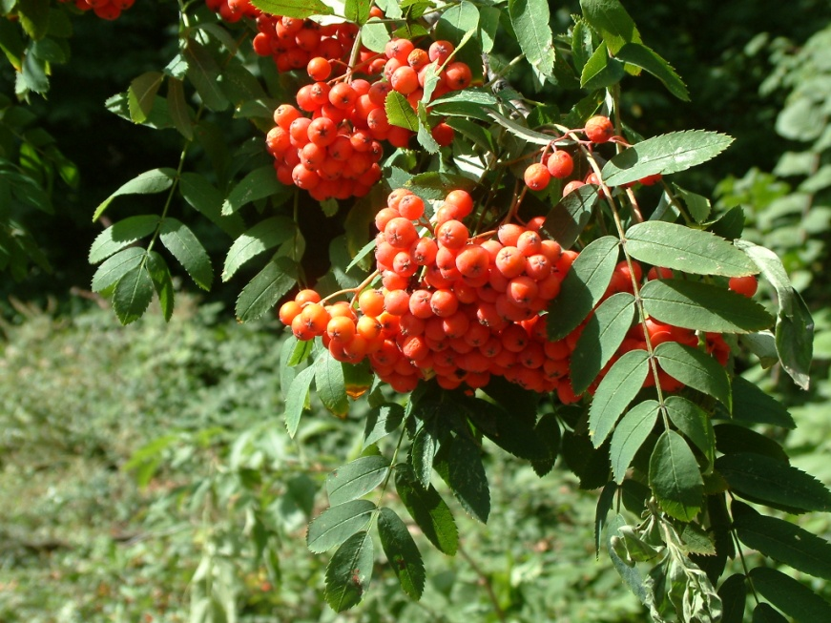
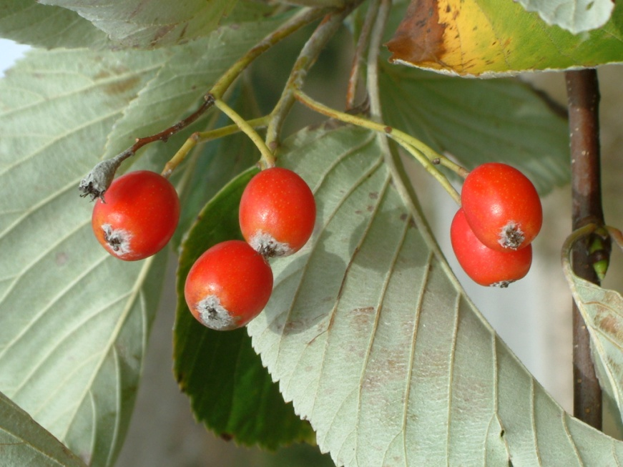
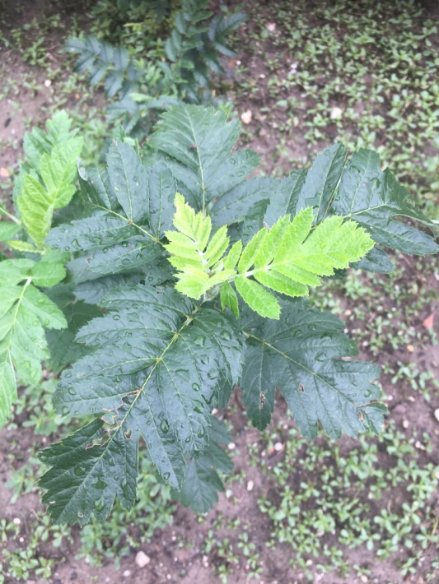
Što je Sorbus x thuringiaca (Nyman) Schönach ?
Sorbus aucuparia L.
Sorbus aria (L.) Cranz
X
Prirodni križanac između vrsta S.
aucuparia (s neparno perasto sastavljenim lišćem) i S. aria
(s jednostavnim cijelim lišćem)

Slide 3
UVOD
U hrvatskoj se flori navodi ukupno osam vrsta i pet podvrsta roda Sorbus L. – oskoruša (S. domestica L.); jarebika (S. aucuparia L.) s tipičnom podvrstom ssp. aucuparia; brekinja (S. torminalis /L./ Cranz); mukinja (S. aria /L./ Cranz) s podvrstama – ssp. aria i ssp. lanifera (A. Kerner) Jáv.; planinska mukinja (S. austriaca /Beck/ Hedl.) s podvrstama – ssp. austriaca i ssp. croatica Kárpáti; S. borbasii Jav.; mukinjica (S. chaemamespilus /L./ Cranz) i S. velebitica Kárpáti. Sve su vrste roda Sorbus dosta varijabilne i međusobno nedovoljno diferencirane, te su križanci vrlo česti. Posebno su interesantni križanci između vrsta koje imaju različite tipove listova poput Sorbus x thuringiaca.
Mjesto prvog objavljivanja: dvojbeno
Roditeljske svojte: Sorbus aucuparia L. x Sorbus aria (L.) Cranz
Sinonimi: Pyrus pinnatifida Ehrh. (Plantag. p. 22; ex ej. Beitr. vi. 93.), P. pinnatifida Sm. (Engl. Bot. t. 2331, partim. 1796), P. thuringiaca (Nyman) Ilse (Jahrb. Königl. Bot. Gart. Berlin 1: 232. 1881),
Sorbus hybrida L. var. thuringiaca Nyman (Consp. Fl. Eur. 2: 241. 1879 [Oct 1879]), S. quercifolia
Hedl. (Kongl. Svenska Vetensk.-Akad. Handl. 35. no. 1, 50. 1901), S. semipinnata Hedl. var.
thuringiaca (Nyman) Hedl. (Kongl. Svenska Vetensk.-Akad. Handl. 35(1): 57. 1901), Sorbus x
pinnatifida (Sm.) Düll (Ber. Bayer. Bot. Ges. 34. 58 (1961)), Sorbus x thuringiaca (Nyman) Schönach
(Sched. Fl. Exs. Austro-Hung. [Kerner] 7: 16. 1896)
Nalazišta: sjeverni Velebit, u blizini sela Stolac (x = 44,92793; y = 14,99113; oko 1000 m n. v.)
Nova svojta u flori Hrvatske prema navodu u Jogan (2014)
Nova svojta u flori Hrvatske prema navodu u Franjić i Škvorc (2014), opisano u Šumarskom listu 3-4

Slide 4
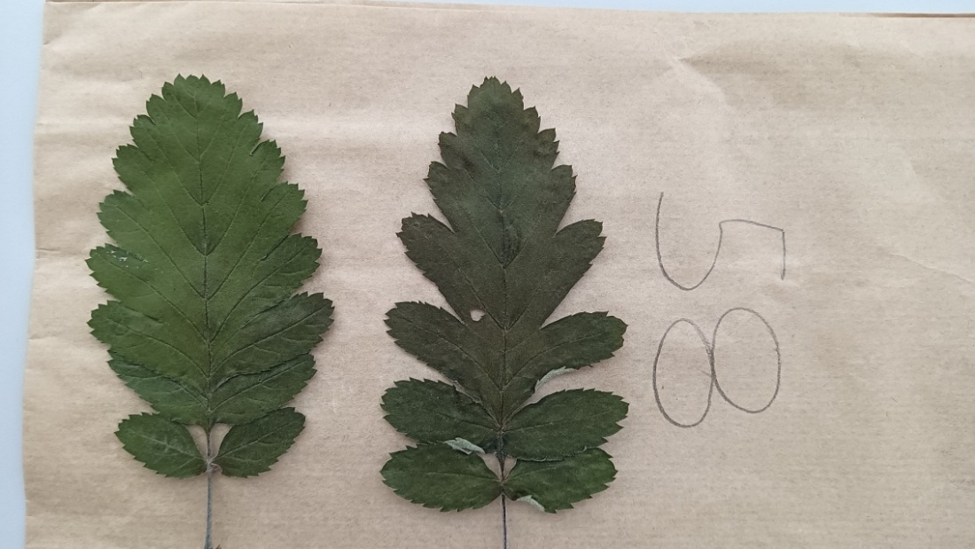
U područjima gdje rastu zajedno, S. aria i S. aucuparia povremeno dolazi do križanja, a njihove sadnice su prvoj generaciji prema morfološkim značajkama između jarebike i mukinje, pojedini listovi su duboko urezani u bazalnom dijelu ili čak s parom odvojenih listića pri dnu (perasti), a također su intermedijalni u lisnom omotaču, plodovima i zimskim pupovima. Takvi hibridi su rijetki u prirodi gdje se preklapaju areali jarebike i mukinje; diploidni su; iz njihovog sjemena nikada se ne dobiju identične biljke. Takvi hibridi se često miješaju s S. hybrida L., koja je tetraploidna apomiktička vrsta s ograničenom rasprostranjenošću u Skandinaviji. Razliku između S. hybrida i stabala koje od prirode rastu u Britaniji i na kontinentu istaknuo je Boswell-Syme davne 1875. godine ali ovi prirodni hibridi između S. aucuparia i S. aria nastavljaju miješati sa S. hybridom sve do duboko u sadašnje stoljeće. U Hrvatskoj i Bosni i Hercegovini je vrlo rijedak u prirodi i možemo reći ugrožen. Iz tog razloga važno je očuvati svako stablo koje se pronađe. U hrvatskom jeziku nema narodni naziv kao i u Britaniji gdje se u kontinentalnom dijelu uzgaja hortikulturna vrsta S. quercifolia (prema Hedlundu). Na istoj hibridnoj sadnici prisutan je i dimorfizam listova.
Listovi s iste hibridne biljke

Slide 5
S. × thuringiaca naraste kao stablo visine do 15 metara, s vrlo brojnim granama usmjerenih prema gore, tvori gustu, rombičnu krošnju; izbojci isprva slabo dlakavi, kasnije goli, sjajno smeđi; zimski pupovi jajasti, gusto dlakavi. Listovi duguljasto lancetasti ili usko eliptični duljine od 8 do 15 cm dugi, dva do dva i pol puta duži od širine, suženi do uglavnom oštrog vrha, tamnozeleni a svijetlozeleni kad su mladi, odozdo sivo pustenasti. Na cvjetnim izbojcima i kratkim izbojima starih stabala listovi su duboko urezani u donjem dijelu, bazalni režnjevi se protežu do srednje lisne žile, gornji se smanjuju u dubinu i prelaze u dvostruko nazubljene te u jednostavno nazubljene blizu vrha. Na jakim izbojcima postoji slobodan par liski pri dnu, ili čak dva para, najniži par odvojen za oko 1 cm od para režnjeva ili liski iznad njega. Glavnih bočnih lisnih žila ima od deset do dvanaest parova. Cvjetovi su bijeli, široki oko 1,3 cm, pojavljuju se u svibnju u gronjama širokim od 8 do 13 cm, koji su pustenasti kao i kod oba roditelja. Plodovi su svijetlo crveni, okruglasti ili elipsoidni, široki oko 1 cm, s nekoliko lenticela; režnjevi čaške uspravni ili naborani, na kraju više ili manje mesnati.
Sezona interesa: bijeli cvjetovi, crveni plodovi i jesenska raznolikost u boji lišća.

Slide 6
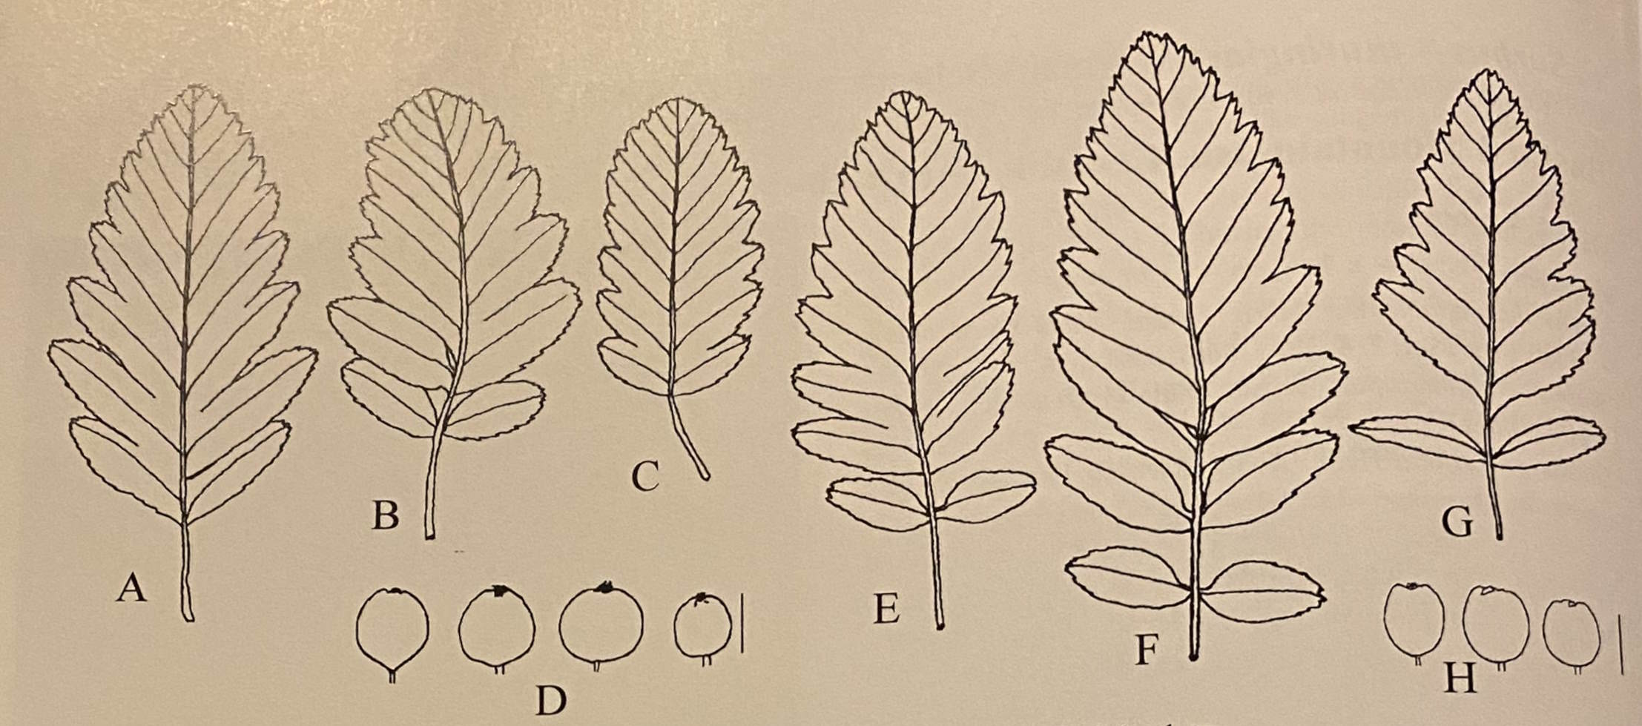
Varijabilnost listova i plodova S. x thuringiaca
Iz literature je poznato 6. morfoloških oblika listova (A-G) S. x thuringiaca i dva oblika plodova (D-H). Od A-D su biljke iz prirode a od E-H je S. x pinnatifida. Skala u desnom donjem uglu je 1 cm.

Slide 7
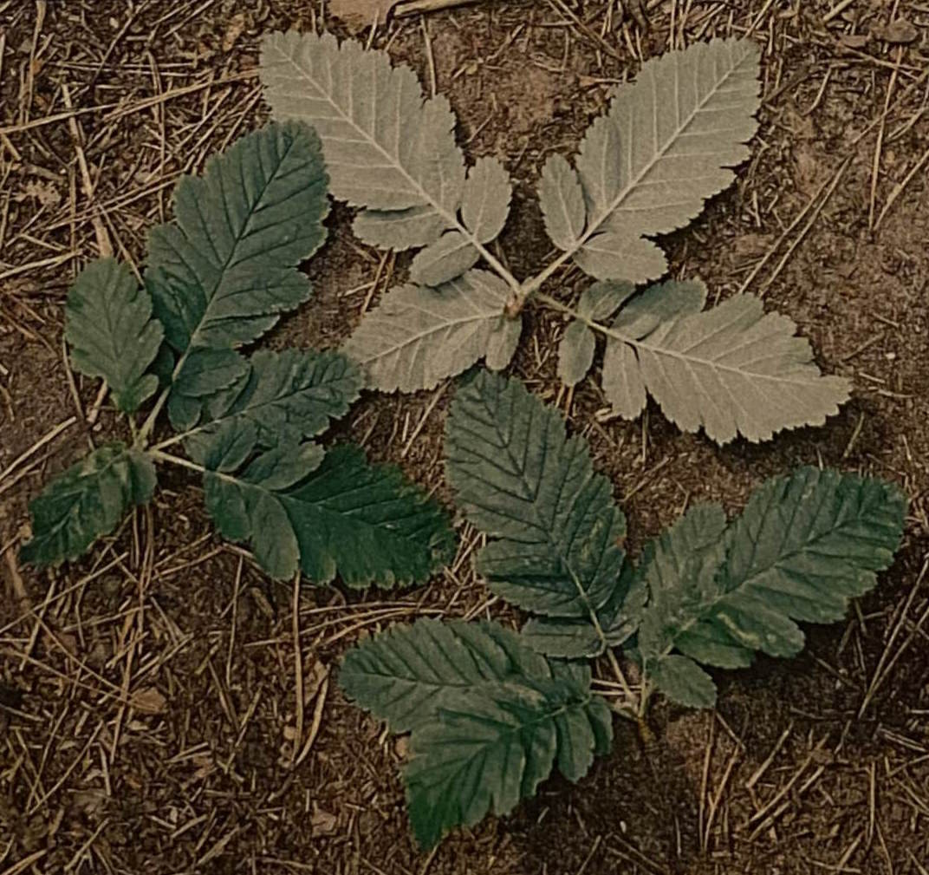
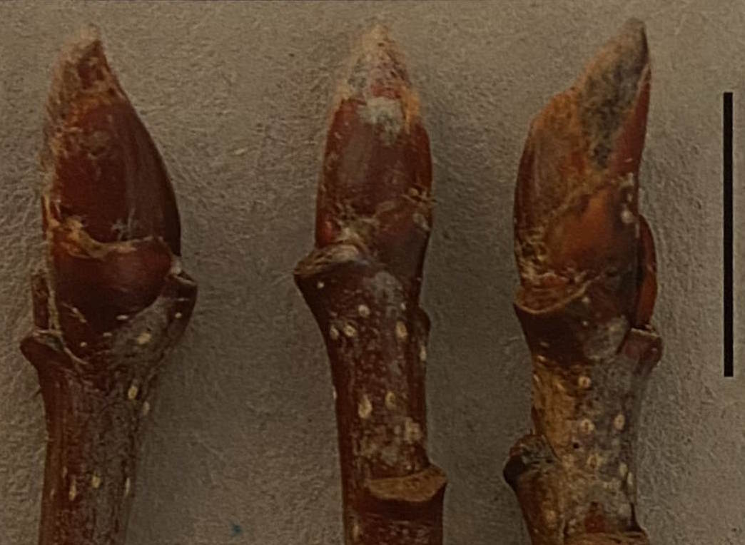
Listovi (s prednje i zadnje strane) i pupovi S. thuringiaca

Slide 8
Ovo stablo se uzgaja od kasnog 18. stoljeća, ali je nepoznatog podrijetla i može biti rezultat križanja između S. aucuparia i nekog dugolisnog kontinentalnog oblika S. aria. Iznenađujuće je jednoličan u svom lišću, a jedina bitna razlika između jednog i drugog lista je u prisutnosti ili odsutnosti slobodnih listića pri dnu. U divljim pretpostavljenim hibridima prve generacije između dva roditelja lišće je varijabilnije, neki su listovi bez režnjeva, a listovi sa slobodnim listićima pri dnu pojavljuju se samo na vrhovima jakih izdanaka. Od S. hybrida ovo se stablo očito razlikuje po habitusu, ali i po duljim, šiljastijim listovima s kratko zašiljenim zupcima, te sasvim drugačijim plodovima. Ovaj hibrid nema puno registriranih varijeteta ili klonova. Jedan od poznatijih je 'Decurrens ('Lanuginosa') s listovima s do pet ili čak sedam pari liski, ali manje na kratkim izbojcima. Ovaj sorbus dugo se uzgajao u vrtovima kao Pyrus lanuginosa. Njegovo podrijetlo je nepoznato, ali je poznato da intermedijalni oblici S. × thuringiaca daju sadnice slične S. aucuparia u svojim brojnim listićima i bez sumnje je 'Decurrens' nastao na taj način. Slične biljke druge generacije pronađene su samonikle u Mađarskoj. Vrtni klonovi slični 'Decurrensu' su 'Neuillyensis', uzgojeni u Francuskoj u prošlom stoljeću i distribuirani od strane gospode Simon-Louis. Nije poznato da je više u prodaji u Britaniji, ali se vjerojatno uzgajao zbog ukrasnog ploda, budući da je cvat bio nevjerojatno velik, sudeći po uzorcima iz herbarija. Od novijeg datuma je 'Leonard Springer', koji je pustio u promet nizozemski rasadničar Lombarts 1938., s četiri ili pet pari listića i završnim 'listom' dugim 6 do 7 cm. Daje obilne narančasto-crvene jajolike plodove duge oko 1,6 cm i više se širi nego drugi kultivirani oblici S. × thuringiaca. Njegovo je ime možda najbolje smjestiti izravno pod Sorbus, budući da nipošto nije sigurno da je to oblik S. × thuringiaca, a ne križanac između S. aucuparia i S. hybrida ili S. intermedia. Pod imenom S. decurrens je hibrid distribuiran 1930-ih koji nije 'Decurrens'. Po lišću je sličan običnom vrtnom obliku S. × thuringiaca. , ali su dijelovi lišća oštrije nazubljeni, a plodovi slobodnije vise u gušćim gronjamana zbijenim na izbojcima. Sadnice S. × thuringiaca s brojnim listićima miješaju se s S. meinichii. Poznati varijetet 'Fastigiata' naraste do 12 m visine i čini se da se razlikuje od uobičajenog vrtnog oblika S. × thuringiaca samo po svom užem habitusu. Pustio ga je u promet Backhouse iz Yorka početkom ovog stoljeća.

Slide 9
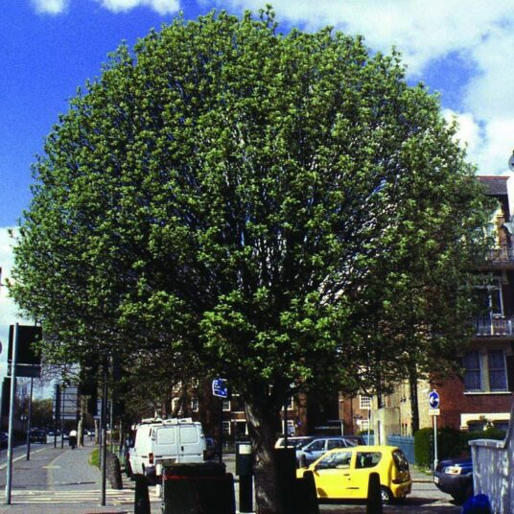
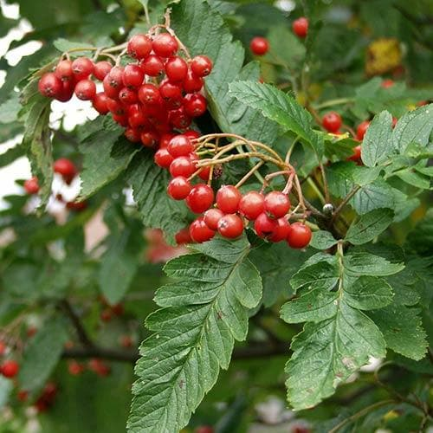
Sorbus x thuringiaca ‘Fastigiata’-habitus i plodovi
Dobro stablo za formalne situacije, npr. parkirališta ili u blizini modernih zgrada. Habitus je kompaktan i uspravan s bijelim cvjetovima praćenim sjajnim crvenim bobicama. Vrlo dobro stablo za osnivanje drvoreda.

Slide 10
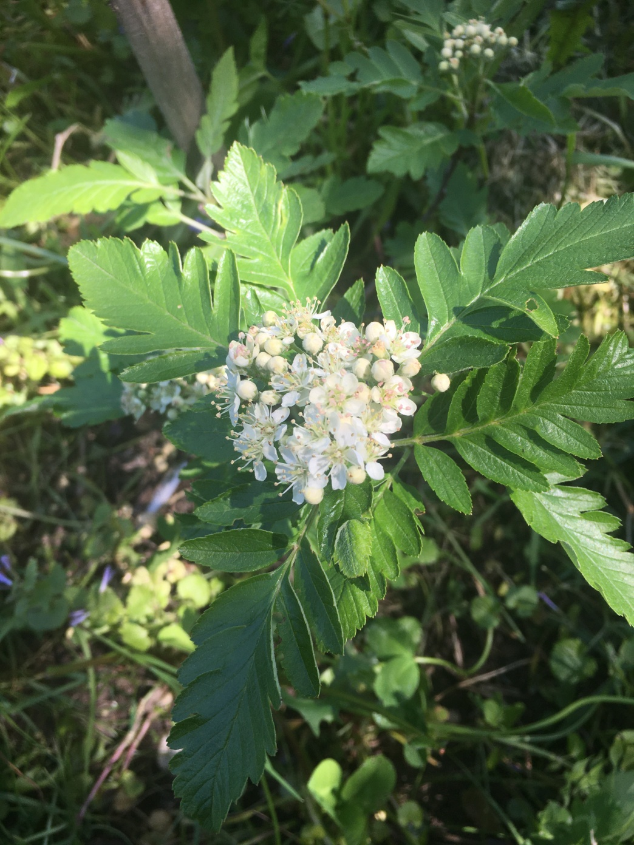
• S. thuringiaca koju smo cijepili na generativne podloge jarebike (S. aucuparia) starosti dvije godine. Cijep procvjeta nakon 2 vegetacije i donosi plodove.

Slide 11
CILJEVI
1. Istražiti mogućnosti povratnog strogo kontroliranog križanja jarebike i mukinje (Sorbus aria x Sorbus aucuparia).
2. Napraviti prvu selekciju hibrida u Hrvatskoj na osnovu morfologije lišća.
3. Usporediti svaku hibridnu biljku s poznatih 6 varijeteta iz literature te izdvojiti one koji se razlikuju.
4. Hibride koji se razlikuju razmnožiti heterovegetativno ili cijepljenjem te u budućnosti imenovati nove hrvatske varijetete Sorbus x thuringiaca.
5. Nastaviti s izmjerom i praćenjem svih biljaka hibrida te vidjeti da li u starijoj dobi poprimaju koju od poznatih habitusa poput stupastog ili pyramidalis.
6. Hibrid je slabo ili nikako zastupljen u uređenju javnih zelenih površina ali i u privatnim vrtovima. Rijetko koji grad u Hrvatskoj ima posađen ovaj hibrid, sadnice se uvoze, nisu provjerene genetske kvalitete i imaju visoku cijenu. Pisanjem o pozitivnim značajkama ovog hibrida i edukacijom povećati njegovu sadnju u stabloredima ili kao soliterna stabla na sunčanim položajima.
7. Poticati proizvodnju ovoga hibrida i zaštititi nove varijetete od ilegalnog razmnožavanja (oplemenjivačka prava).

Slide 12
MATERIJELI I METODE RADA
• U jesen 2020. godine istražena su prirodna staništa S. x thuringiaca, sakupljeno je sjeme sa stabla jarebike (Sorbus aucuparia L.) na području sjevernog Velebita. Na istom lokalitetu rastu stabla jarebike i mukinje. Jarebika ja bila u punom urodu a mukinja nije rodila. Nakon stratifikacije u trajanju od 120 dana pri temperaturi od 3-5 °C sjeme je posijano omaške u Dunemannove lijehe dana 25.03.2021. godine.
• Odmah nakon nicanja uočene su hibridne biljke po morfologiji lišća a u jesen prve vegetacije po raznolikosti boja lišća, od tipične žute za mukinju i crvenkaste za jarebiku do svih prijelaznih oblika boja.
• Uzeti su jednogodišnji izbojci s hibrida S. x thuringiaca za cijepljenje. Odmah su reducirani listovi zbog smanjenja transpiracije a izbojci su pohranjeni u hladnjaču. Cijepljenje je obavljeno na generativnu podlogu S. aucuparia 2+0, u proljeće 2022. godine. Cijep je procvao druge godine od cijepljenja i donio plodove.
• Tijekom 2 vegetacije uzgoja obavljeni su radovi njege: zalijevanje, zasjenjivanje, mehaničko čupanje korova i zaštita insekticidom Fastac.
• Sve sadnice dobi 2+0 presađene su na polje rasadnika 03.04. 2023. godine s razmakom 30x50 cm. Ukupno je presađeno 264 sadnica od čega 178 s morfološkim značajkama jarebike i 86 hibrida.
• Prva izmjera visina i promjera vrata korijena obavljena je 06.04.2023. godine.
• Iz sredine visine hibridnih biljaka uzet je jedan list koji je isprešan i herbariziran.
• Skeniranje lišća obavljeno je na skeneru MICROTEK ScanMaker 4800 a morfologija na softveru WinFOLIA (WinFolia TM 2001).
• Statističke analize obavljene su uz pomoć paketa Statistica 7.0

Slide 13
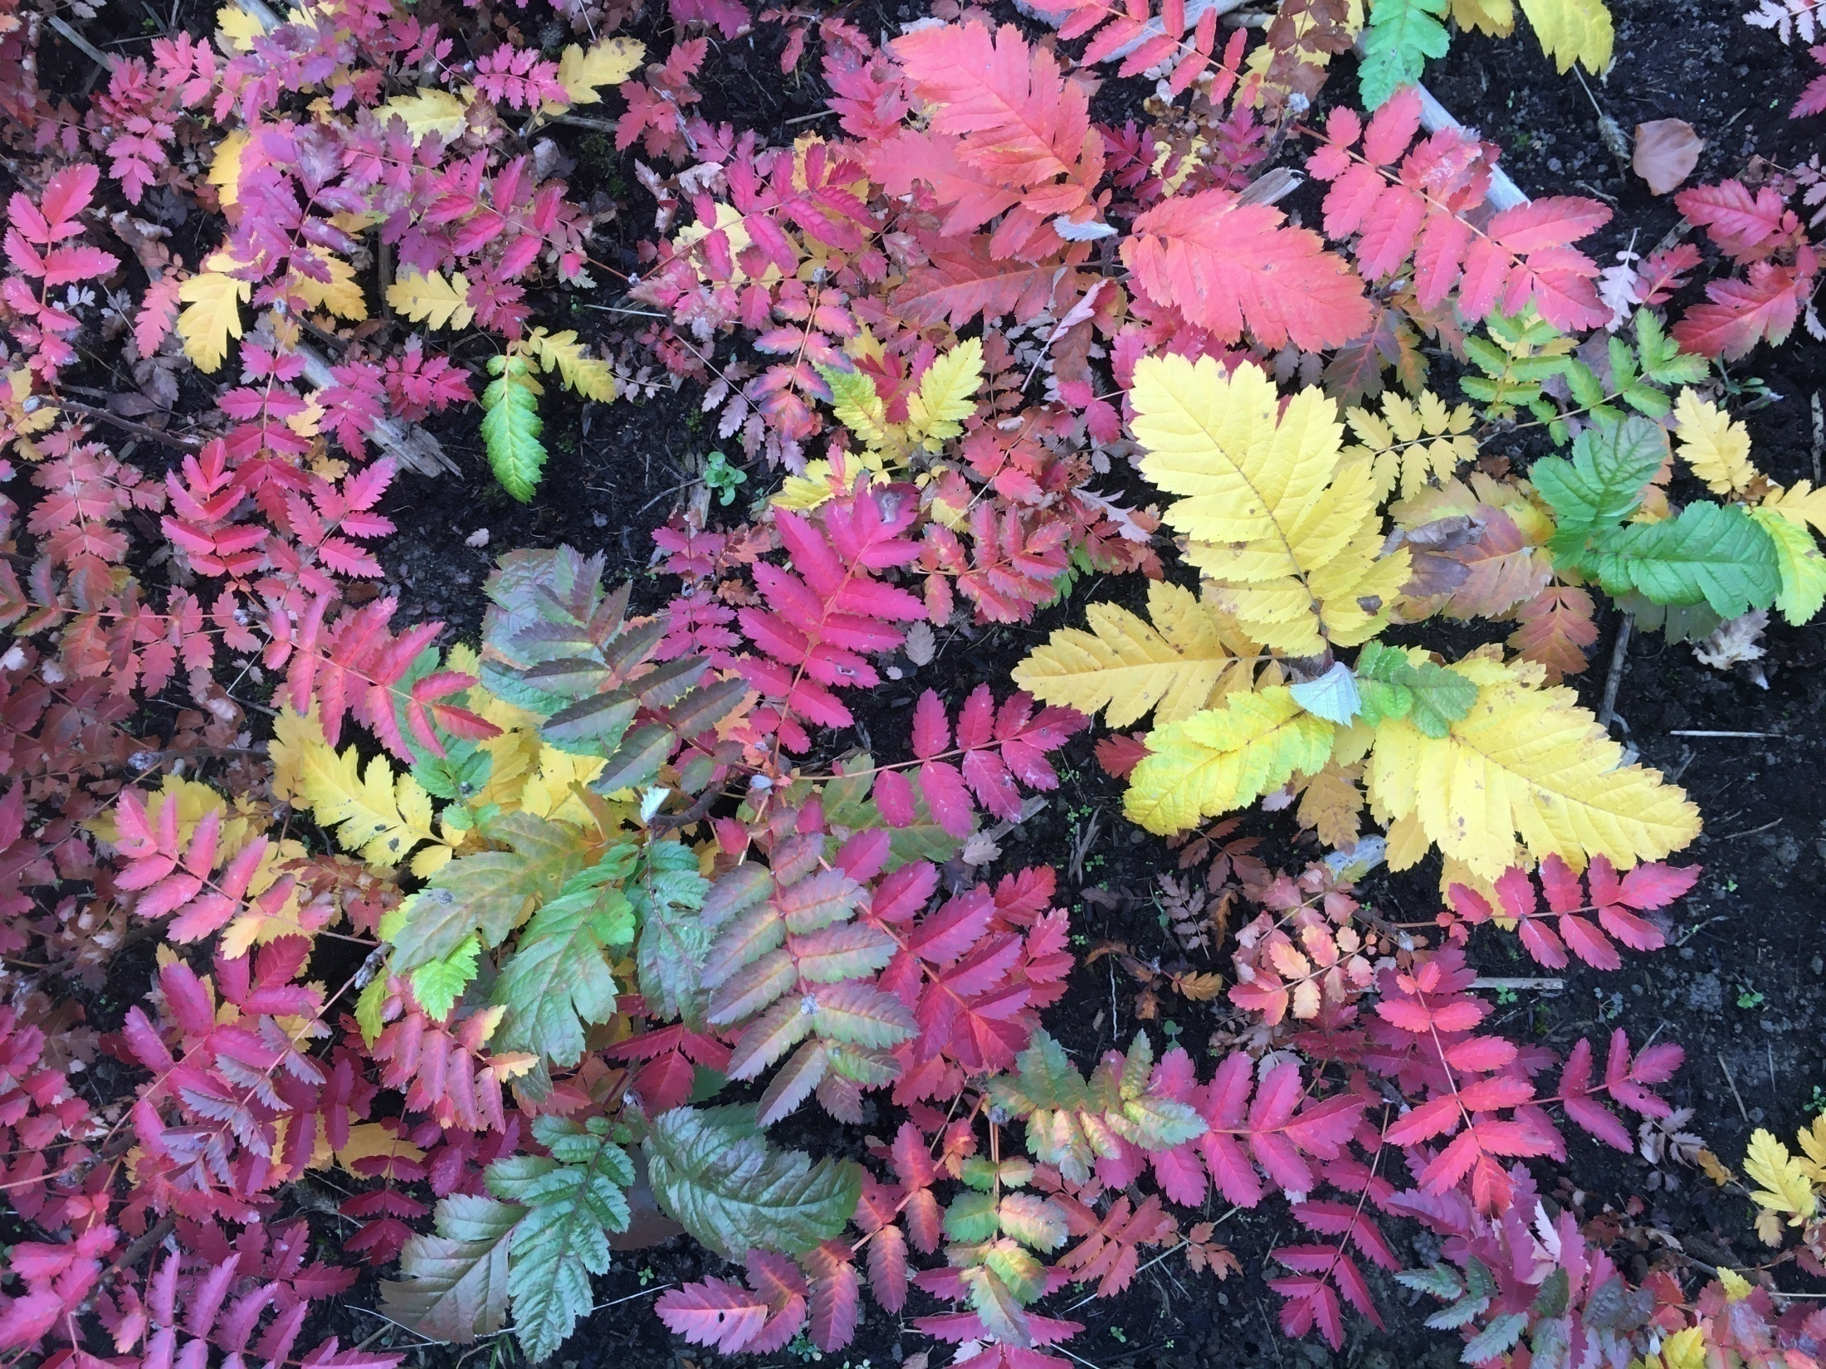
Jesenske boje potomstva jarebike i mukinje na kraju prve vegetacije (1+0)

Slide 14
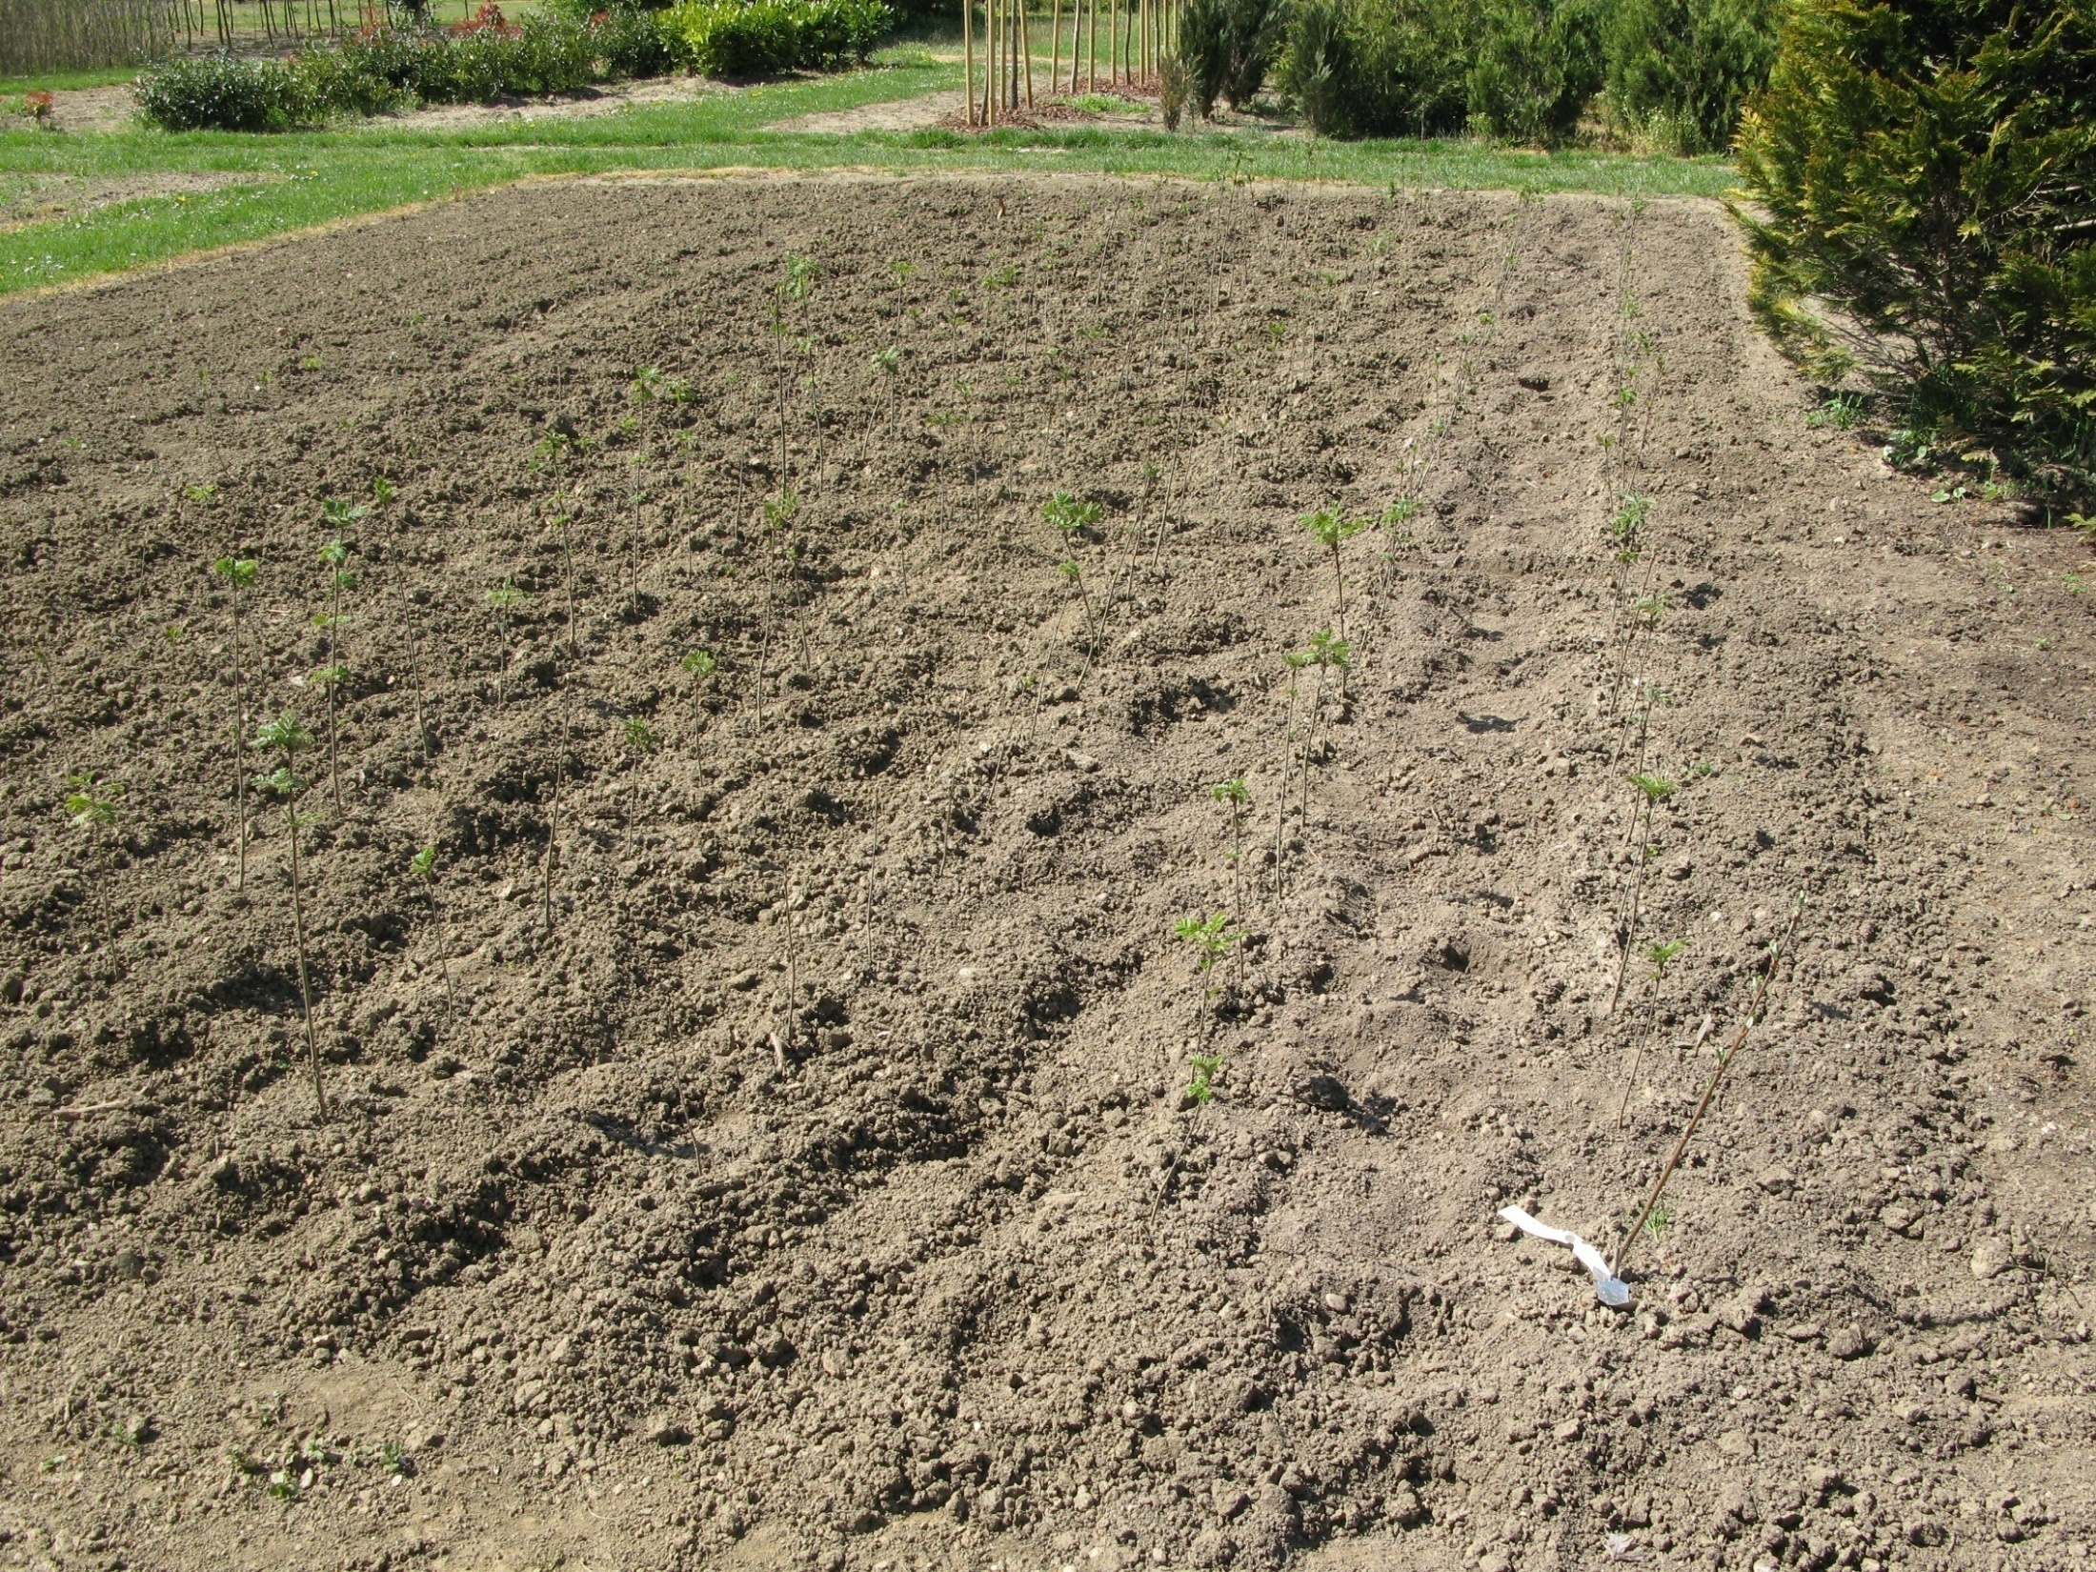
Presadnja klijanaca 2+0 na polje rasadnika

Slide 15
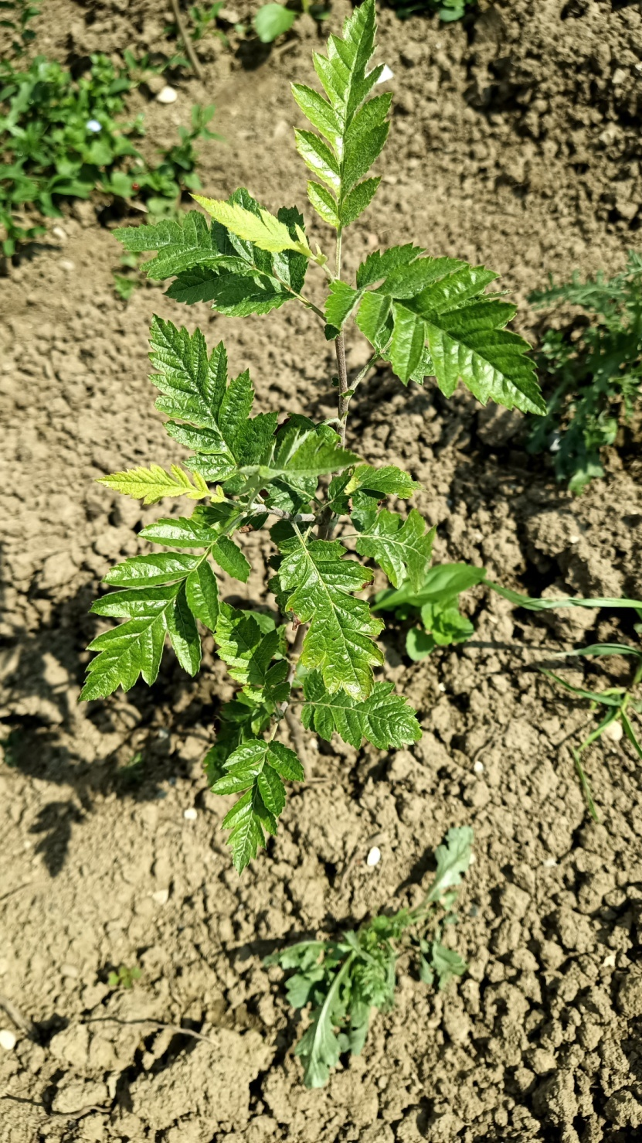
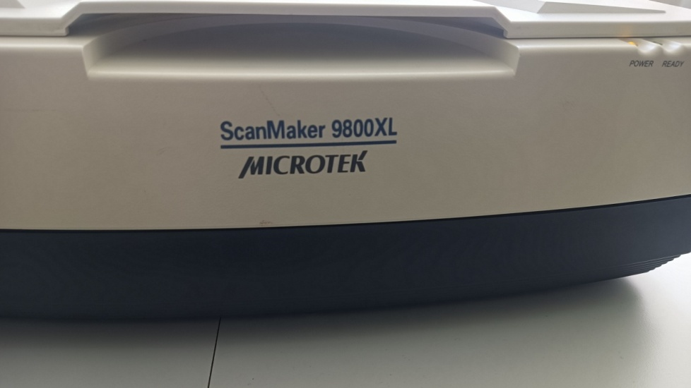
Izgled hibrida u fazi uzimanja listova za analizu, skener i skenirani list

Slide 16
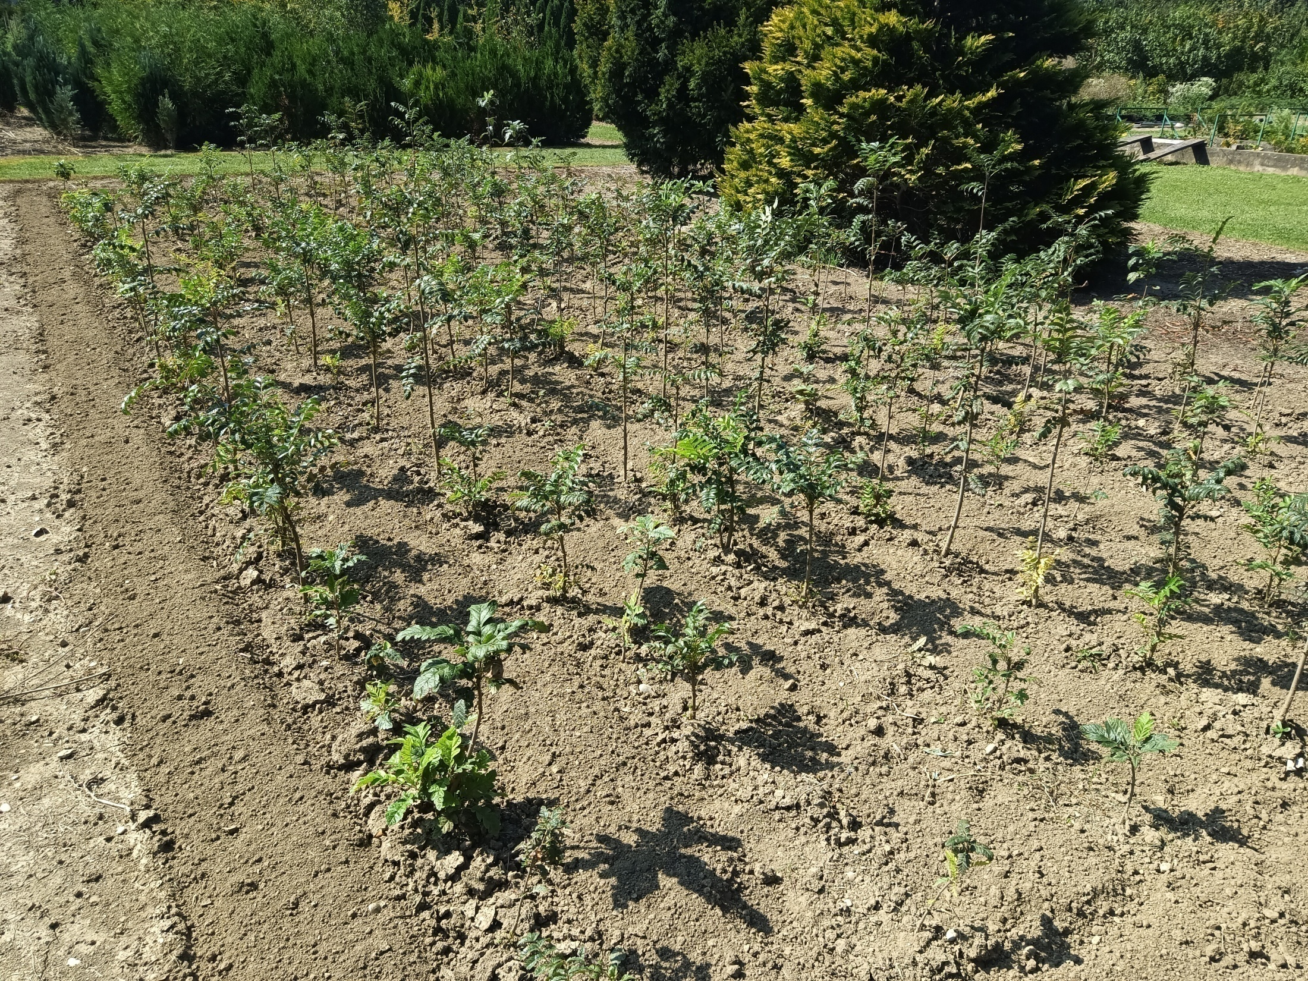
Izgled pokusne plohe snimljen 06.09.2023.

Slide 17
REZULTATI
• Na kraju druge vegetacije (2+0) dobiveno je 67,42 % sadnica s tipičnim listom za jarebiku i 32,58 % hibridnih sadnica s različitim oblicima lišća.
Vrsta ili križanac | Varijable | N | Postotak (%) | Mean | Median | Minimum | Maximum | Variance | Std.Dev. | Coef.Var. | Standard
Sorbus aucuparia | H (mm) | 178 | 67,42 | 283,8258 | 256,0000 | 90,00000 | 710,0000 | 13204,75 | 114,9119 | 40,48678 | 8,613014
 | D (mm) | 178 |  | 4,6159 | 4,4750 | 0,99000 | 10,6200 | 2,51 | 1,5838 | 34,31267 | 0,118714
Sorbus X thuringiaca | H (mm) | 86 | 32,58 | 252,6186 | 230,0000 | 70,00000 | 518,0000 | 11833,29 | 108,7809 | 43,06132 | 11,73015
 | D (mm) | 86 |  | 4,5185 | 4,3900 | 1,37000 | 10,2900 | 2,63 | 1,6226 | 35,91065 | 0,17497

Slide 19
• Prosječna visina sadnica jarebike 2+0 iznosila je 284 mm, promjer vrata korijena 4,62 mm i H/D 62,08.
• Prosječna visina sadnica hibrida iznosila je 253 cm, promjer vrata korijena 4,52 mm i H/D 56,59.
• Utvrđena je statistički značajna razlika u visinama i H/D između jarebike i hibrida.

Slide 21
• Korelacija između visina i promjera vrata korijena hibrida iznosila je 0,79 a između visina i koeficijenta vitkosti 0,49.

Slide 22
• Na temelju Euklidijskih udaljenjosti za 10 morfoloških varijabli lišća napravljen je dendogram sličnosti.
• Varijable koje smo uzeli u obzir:
- Površina plojke
- Opseg
- Vertikalna dužina
- Omjer širina/duljina
- Koeficijent oblika
- Dužina plojke
- Maksimalna širina plojke
- Kut koji zatvara glavna lisna žila s pravcem koji je definiran osnovom plojke i točkom na rubu lista, koja se nalazi na 10 % dužine plojke
- Kut koji zatvara glavna lisna žila s pravcem koji je definiran osnovom plojke i točkom na rubu lista, koja se nalazi na 25 % dužine plojke
- Dužina peteljke

Slide 23
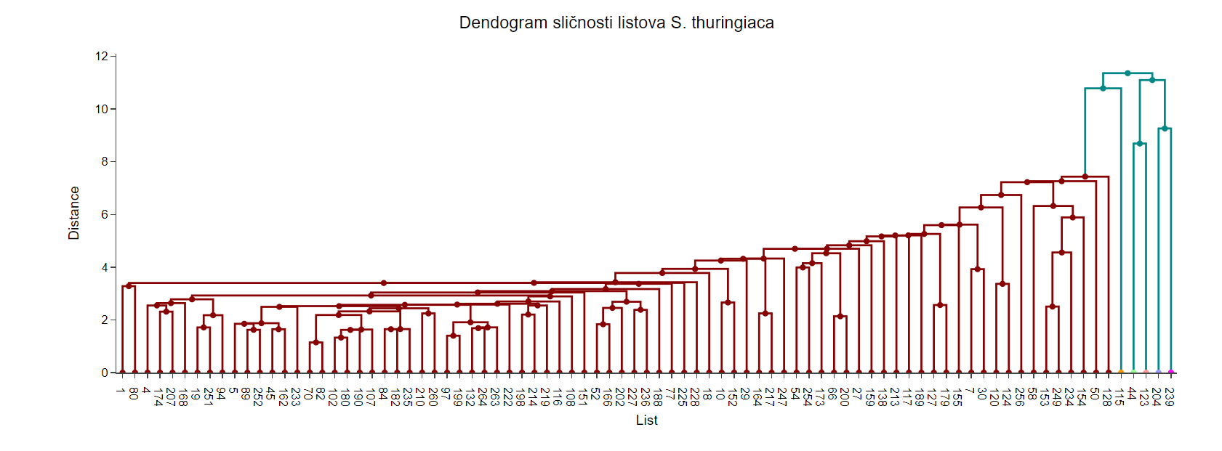
• Analiza je pokazala da se mogu izdvojiti četiri skupine genotipova, od čega listovi 239 i 204 čine jednu skupinu, listovi 123 i 44 drugu skupinu, list 115 čini treću skupinu, a svi ostali listovi se mogu ubrojiti u četvrtu, najbrojniju skupinu.

Slide 24
1. SKUPINA
2. SKUPINA
List 239
List 204
List 123
List 44
3. SKUPINA
List 115

Slide 25
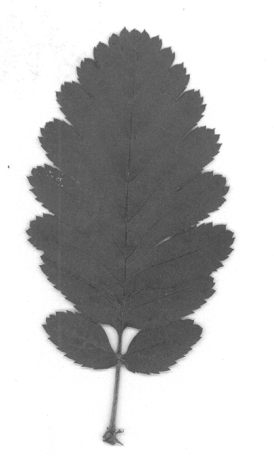
4. SKUPINA – najčešći oblik lista

Slide 26
NAŠE SKUPINE | BILJKA BROJ | POZNATE SKUPINE IZ LITERATURE
1 | 239, 204 | E
2 | 123, 44 | NOVI VARIJETET
3 | 115 | F
4 | OSTALI LISTOVI | B
• Dva morfološka oblika lista (239, 204) pripadaju u skupinu 1 i poznati su iz literature kao S x pinnatifida (skupina E). U 3 skupini (115) je također riječ o S. x pinnatifida (skupina F) dok svi ostali listovi iz skupine 4 pripadaju u poznatu skupinu B, biljke iz prirode.
• Listove iz skupine 2 (123, 44) nismo mogli usporediti s poznatima iz literature i na osnovu toga možemo reći kako se radi o novom varijetetu prema morfološkim značajkama listova. Da bih to potvrdili potrebna su daljnja višegodišnja znanstvena istraživanja.

Slide 27
ZAKLJUČCI
1. Od sakupljenog sjemena jarebike, na kraju druge vegetacije (2+0) dobiveno je 67,42 % sadnica s tipičnim listom za jarebiku i 32,58 % hibridnih sadnica s različitim oblicima lišća.
2. Utvrđena je statistički značajna razlika u visinama i H/D između jarebike i hibrida. Sadnice jarebike su više i vitkije od hibrida. Nije utvrđen heterozis kod hibrida u početnoj fazi rasta.
3. Korelacija između visina i promjera vrata korijena hibrida iznosila je 0,79 a između visina i koeficijenta vitkosti 0,49.
4. Na temelju Euklidijskih udaljenjosti za 10 morfoloških varijabli lišća mogu se izdvojiti četiri skupine genotipova S. thuringiaca . Dva morfološka oblika lista pripadaju u skupinu 1 i poznati su iz literature kao S x pinnatifida. U 3 skupini je također riječ o S x pinnatifida dok svi ostali listovi iz skupine 4 pripadaju u poznatu skupinu B a to su biljke iz prirode.
5. Listove iz skupine 2 nismo mogli usporediti s poznatima iz literature i na osnovu toga možemo reći kako se radi o novom varijetetu prema morfološkim značajkama listova. Da bih to potvrdili potrebna su daljnja višegodišnja znanstvena istraživanja.

Slide 28
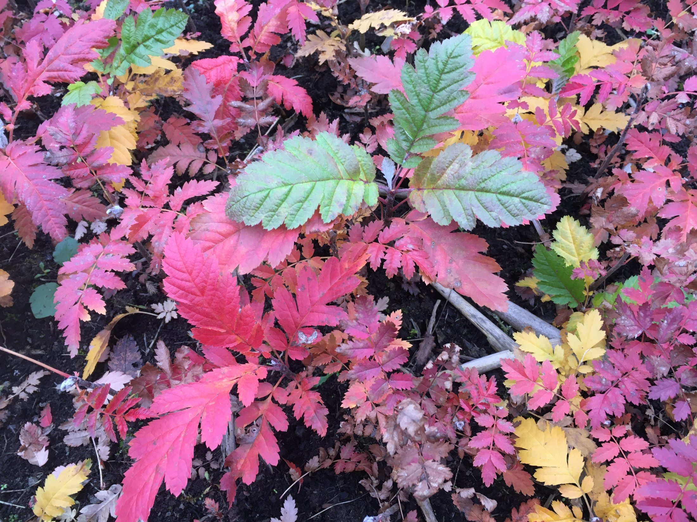
HVALA VAM NA POZORNOSTI !
Pitanja na kontakt:
drvodelic.damir@gmail.com
ddrvodelic@inet.hr

